Slide 1
Владимир Семёнович Высоцкий
Мукашев Асет

Slide 2
Поэт, актёр театра и кино,исполнитель песен. Лауреат Государственной премии СССР

Slide 3
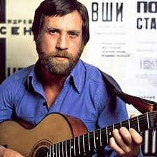
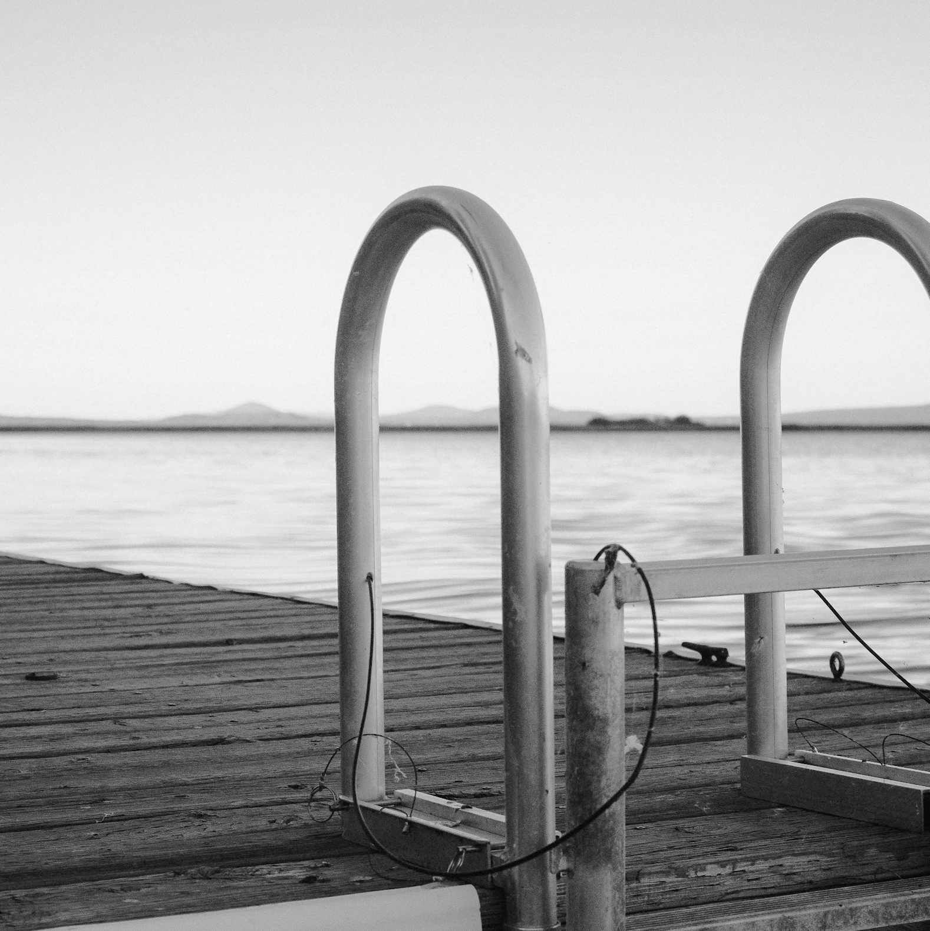
О поэте:
Дата рождения: 25 января 1938 года, Москва, СССР.
в семье Нины Максимовны и Семёна Владимировича Высоцких
Образование: Учился в театральном училище, но не закончил.
Как поэт Высоцкий реализовал себя, прежде всего, в жанре авторской песни.

Slide 4
О произведениях
Песни-Хиты:
- "Песня о друге"
- "Баллада о борьбе"
- "Вершина"
- "Песня о вещем Олеге"
Фильмы:
- Снялся во множестве фильмов, таких как "Операция "Ы" и "Чёрное зеркало".

Slide 5
Цензура
При жизни Высоцкого его песни не получили в СССР официального признания. В 1968 году в печати была развёрнута кампания по дискредитации его музыкально-поэтического творчества. Вплоть до 1981 года ни одно советское издательство не выпустило книгу с его текстами.
Легализация его творчества началась в Советском Союзе в 1986 году, когда при Союзе писателей СССР была создана комиссия по литературному наследию Высоцкого.

Slide 6
Конец
Умер у себя дома 25 июля 1980 года. Во врачебном свидетельстве причиной смерти была указана острая сердечно-сосудистая недостаточность.

